Slide 1
Английский язык в современном мире
Егоров Герман
5 «В» класс
МАОУ лицей №12 г. Стерлитамак

Slide 2
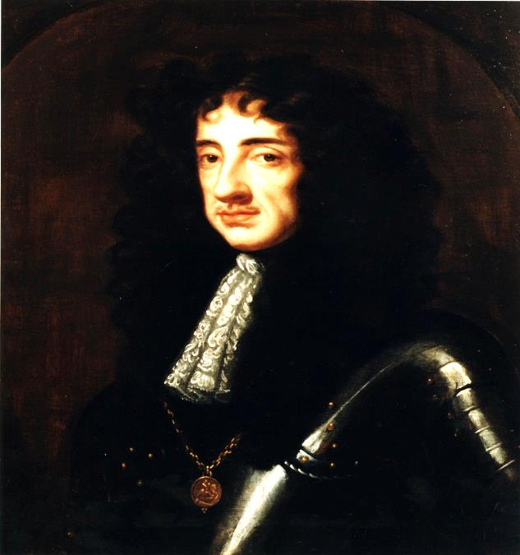
Карл II:
…«Владеть другим языком – это как иметь вторую душу»

Slide 3
цели
- убедиться, что английский язык становится неотъемлемой частью нашей повседневной жизни;
- исследовать сферы, в которых распространён английский язык;
- ответить на вопрос: Какое влияние окажет на меня изучение английского языка?

Slide 4
Объект и предмет исследования:
Объект исследования:
сфера употребления англоязычных слов.
Предмет исследования:
информация на английском языке.
Гипотеза:
Если распространение английского языка будет продолжаться такими темпами, то вскоре весь мир утратит свою индивидуальность и будет общаться только на английском языке!

Slide 5
Задачи и методы работы:
Задачи:
Определить причины распространения английского языка в современной жизни
Проанализировать причины увеличивающегося влияния английского языка
Методы работы:
Поисковый
Исследовательский
Наглядный
Статистический
Наблюдения

Slide 6
Задачи и методы работы:

Slide 7
Английский как мировой универсальный язык
- Английский язык относится к германским языкам индоевропейской семьи языков, число говорящих около 1 млрд. человек.
- Английский язык — язык англичан (официальный язык Великобритании), американцев (официальный язык США), один из двух официальных языков Ирландии, Канады и Мальты, официальный язык Австралии, Новой Зеландии, им пользуется население некоторых государств Азии (Индия, Пакистан, Малайзия, Таиланд, Южная Корея, Филиппины и др.)

Slide 8
Английский язык - основной язык
международной политики
морского транспорта
путешествий
спутникового телевидения
80% международных телефонных разговоров
компьютерных программ
научных работ в мире
Интернета

Slide 9
Количество часов, затраченных в неделю на обучение

Slide 10
Ход исследования
Мои действия | Мои наблюдения и выводы
Знакомство с английским алфавитом: - Приступил к изучению. | Узнал, что в алфавите 26 букв. 5 букв означают гласные звуки. 21 буква означает согласные звуки.
Изучение звуков: Завел тетрадь, словарь. Приступил к изучению звуков в транскрипции Ежедневная практика | Главное наблюдение: - огромное количество звуков в английском языке, не соответствующих количеству имеющихся букв. - одна буква может передавать несколько фонем
Изучение правил написания: - Начал изучать написание букв | Написание английских букв не стало для меня чем-то абсолютно новым даже на самом начальном этапе

Slide 11
Ход исследования
Изучение слогов | Благодаря правилам деления слова на слоги могу прочитать любое незнакомое мне слово на английском языке.
Изучение цифр | Начал считать на английском языке
Изучение слов: Просмотр видеоуроков Творческие задания в книгах | Начал читать и переводить тексты. Стал читать вывески на улицах, рекламу.
Составление предложений: - Начал составлять рассказы, диалоги. | Смог составить рассказ о себе на английском языке (см. далее)

Slide 12
Ход исследования
И вот, по прошествии пяти лет изучения моих знаний становится достаточно для составления рассказа о себе, перевода без словаря достаточно большого количества текста и возможности общаться (пусть даже на начальном уровне) с носителями английского языка.
ABOUT MYSELF
My name is German Egorov. I am 12. I am in the 5 form.
I am from Russia. I live in Sterlitamak.
My birthday is on the 05th of March.
I have a cat Sebastian. I like my cat.
I am tall. My hair is short and fair. My eyes are big and blue.
I have a straight nose.
I learn many interesting subjects at school.
They are: English, Russian, Music and others.
I am fond of English.
I like reading English books, and learn easy poems and songs.
My hobby is swimming. I go to the big swimming-pool twice a week.
I have got many friends. We play different games together.

Slide 13
заключение
Значение английского языка в наши дни трудно переоценить. Он давно уже превратился в некий универсальный язык.
Английский язык нужен везде: на отдыхе и на работе. Где бы вы ни были, он всегда придет вам на помощь. Объявления во всех аэропортах мира, обозначения на картах, указатели на дорогах - в большинстве стран всё это дублируется на английском языке. Зная английский язык, человек не пропадет ни в одной точке земного шара.
Большинство родителей стремятся, как можно раньше начать учить ребенка иностранному языку, в особенности английскому. И здесь на помощь им приходят многочисленные школы, которые находятся в странах-носителях языка.
Английский язык давно уже стал обязательным для образованного человека. И дело не только в том, что свободное владением им позволит вам занять более высокую ступень в обществе и общаться с интересными людьми, но и в том, что, как говорят жители Лаоса: «Знать чужой язык – это всё равно, что прожить ещё одну жизнь».

Slide 14
заключение
Английский язык надолго, а может быть навсегда, сохранит свою позицию в качестве глобального языка международной коммуникации.
Поэтому возникает вопрос: «Неужели этот процесс неизбежен? Не случится ли так, что однажды мы, россияне, начнем говорить по-английски и забудем свой родной язык?». При этом не следует забывать, что язык – это среда обитания народа. Это живой организм, он изменяется не только в пространстве, но и во времени.
Неблагополучное состояние языковой среды, загрязнение языка и культуры вызывает духовную деградацию нации, всего народа, может убить народ как культурно-исторический и социальный феномен.
На самом деле причин изучения английского намного больше. И каждый сам решает, зачем ему это нужно.
С каждым новым словом, фразой мы открываем для себя всё новые и новые грани языка, другую культуру, другой мир..

Slide 16
Thank you
for your time!

